Slide 1
Муниципальное бюджетное общеобразовательное учреждение Одинцовская средняя общеобразовательная школа №1
Презентация по ОРКСЭ на тему:
ПАСХА
Подготовила: Ермолаева Виктория Алексеевна, учитель начальных классов
2019 г.

Slide 2
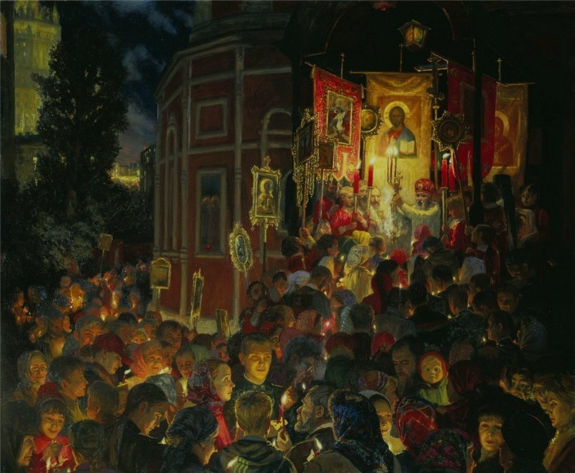
ПАСХА
Праздник победы вечной жизни над смертью.
Пасху христиане называют Светлым Христовым Воскресением, Праздником праздников и Торжеством из торжеств, Царем дней или Великим днем.

Slide 3
ВЕЛИКИЙ ПОСТ
Время усиленного обращения верующих к Богу с покаянной молитвой, сорокодневный Великий пост предшествует празднику Пасхи.
В великий пост православные христиане не употребляют мясо, рыбу, молочные продукты, яйца.
Пост для христиан – воздержание от того, что отвлекает верующих от духовной жизни, время поста надо использовать для очищения души (вырасти духовно).

Slide 4
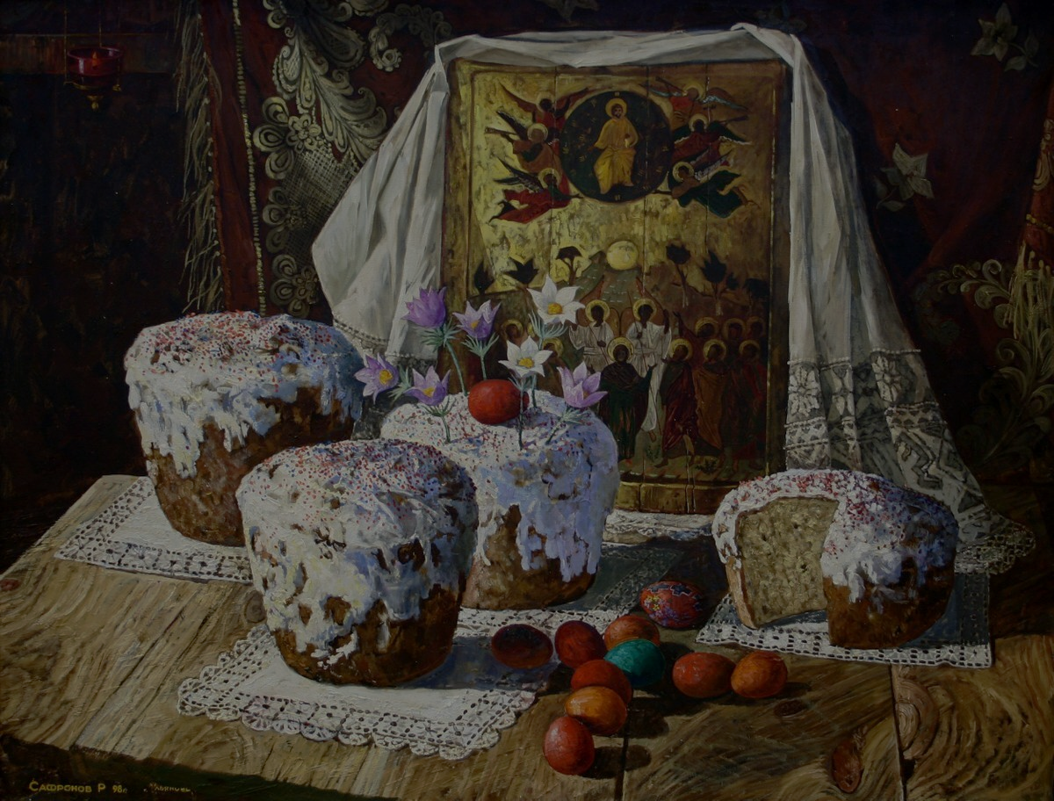
ПАСХАЛЬНЫЕ УГОЩЕНИЯ
Традиционные пасхальные угощения символизируют новую жизнь, возрождение.
Куличи – сдобный хлеб с изюмом и цукатами, с которого начинается торжественная трапеза после Великого поста.
Творожная пасха – изготавливается в форме усеченной пирамиды, напоминающей ту гробницу, в которой совершилось чудо Христова Воскресения.
Крашеные яйца – символ жизни.

Slide 5
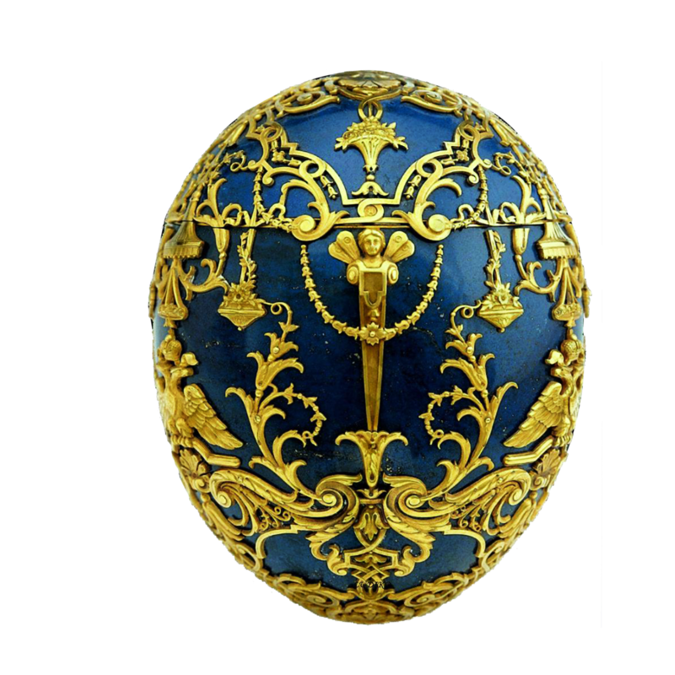
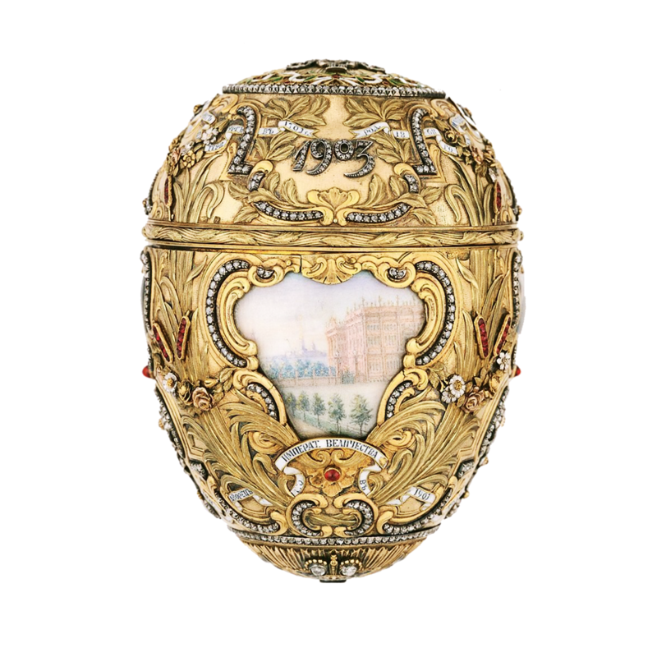
ФАБЕРЖЕ
В России изготовление изысканно украшенных пасхальных яиц является традицией и старинным ремеслом
Работы мастера-ювелира Карла Фаберже – получили широкую известность в нашей стране. Они хранят в себе интересные сюрпризы: живописные миниатюры, крохотные модели дворцов, памятников, яхт, поездов, фигурки птиц, букеты цветов.

Slide 6
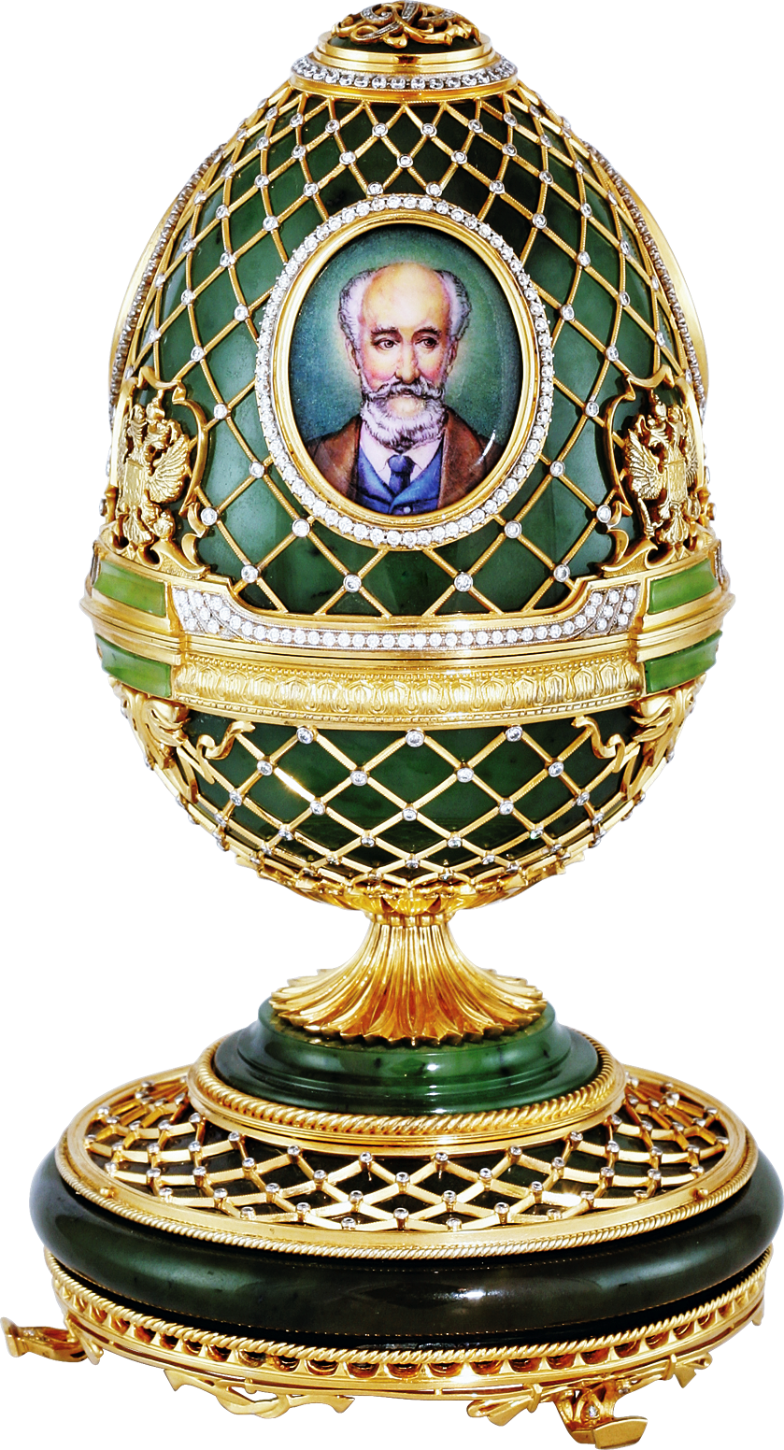
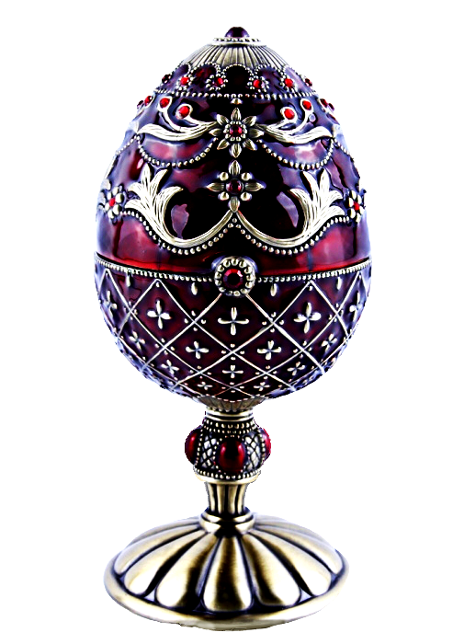

Slide 7
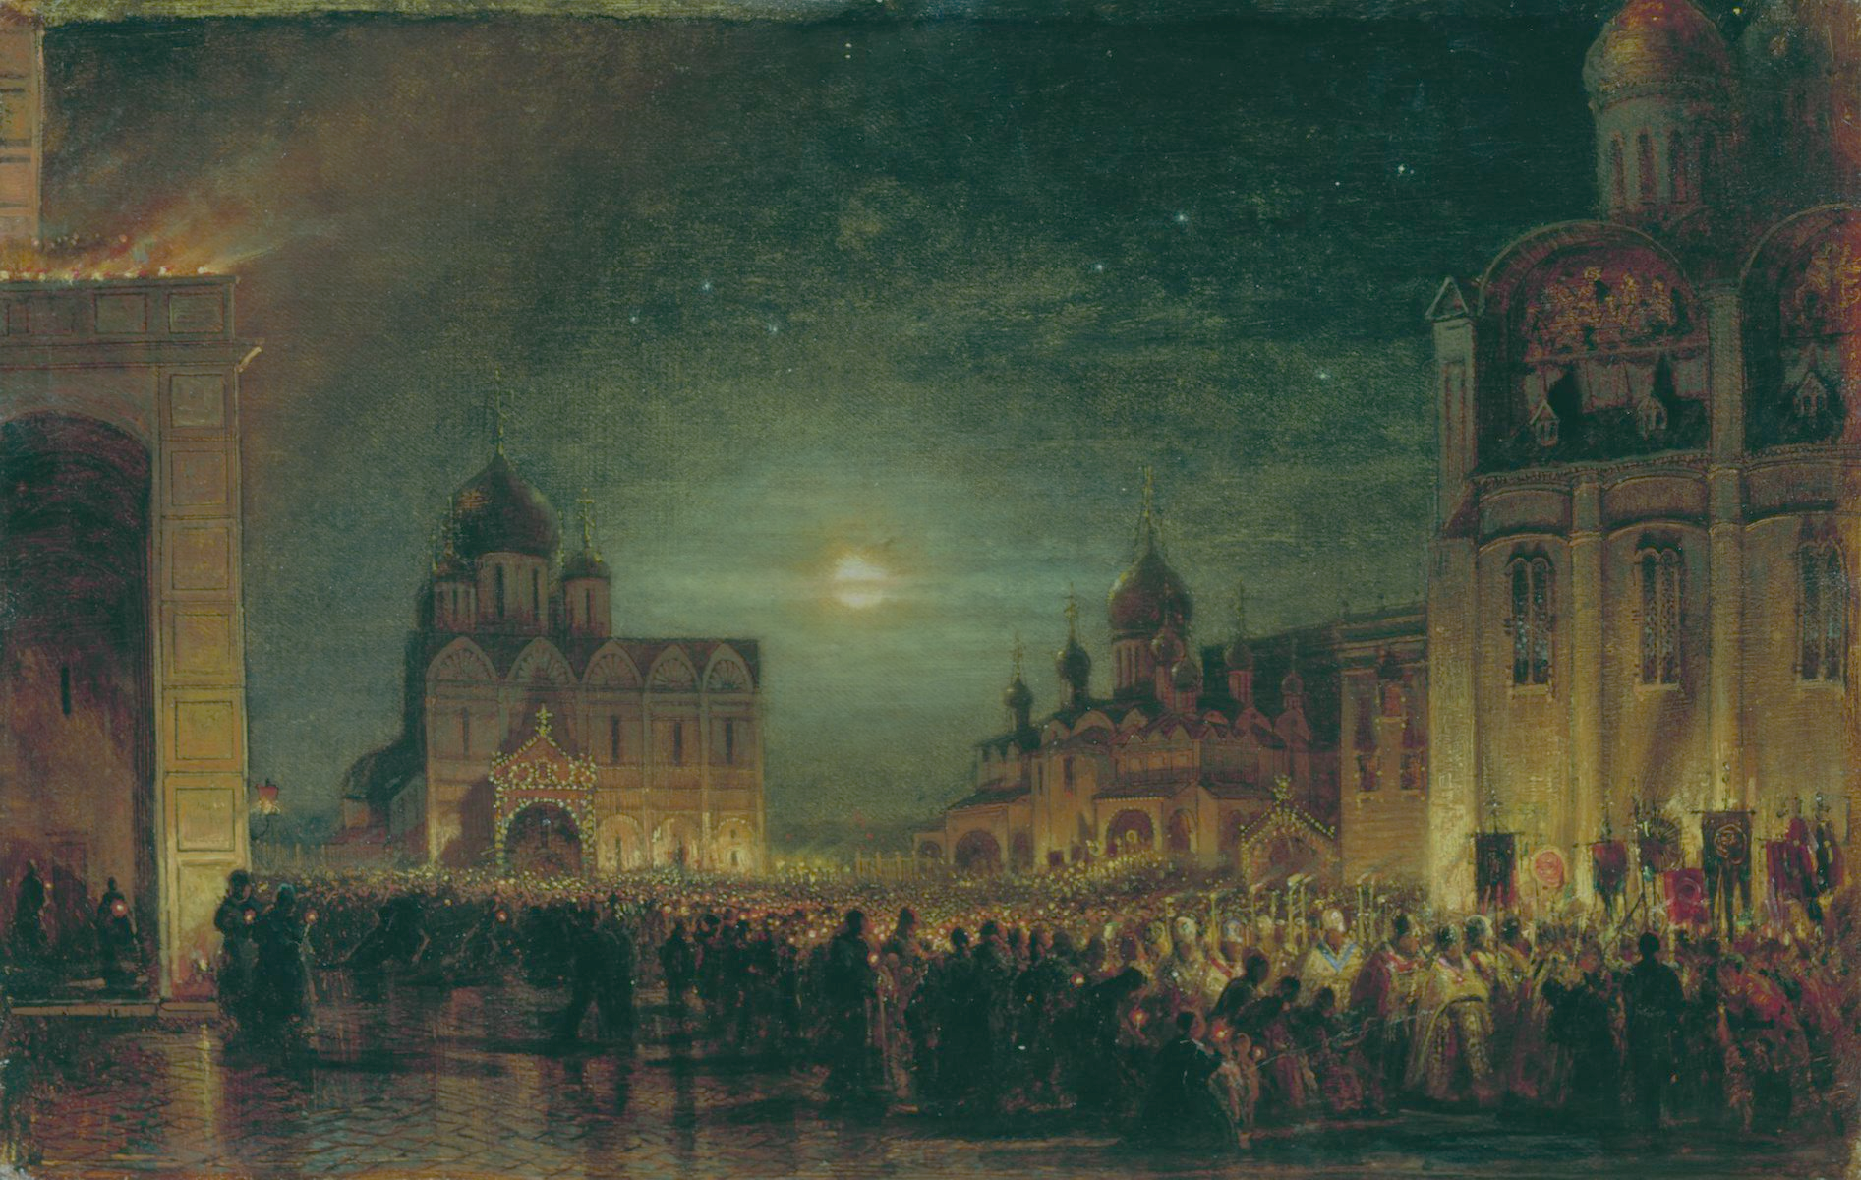
ПАСХАЛЬНАЯ СЛУЖБА
Самое важное в день Пасхи.
Она совершается во всех храмах в ночь субботы на воскресенье и начинается крестным ходом вокруг церкви, в храме горит множество свечей, звучит радостное пение.
Всю неделю в храмах не закрываются царские врата в алтарь, чтобы верующие помнили, что Царствие Божие открыто для всех.

Slide 8
Источник: Основы религиозных культур и светской этики. Основы православной культуры. 4 кл.: учебник; Костюкова Т.А., Воскресенский О.В., Савченко К.В.

Slide 9
СПАСИБО ЗА ВНИМАНИЕ

